Slide 1
大阪府生物多様性地域戦略に基づく
取組状況について
参考資料４
2026年3月23日
みどり企画課

Slide 2
モニタリング指標

Slide 3
モニタリング指標の結果
府民の意識は低下傾向
その他の指標はほぼ変化なし
２０２０年度
２０２５年度
自然環境に配慮した行動をする府民の割合
18.6%
13.0%
連携した取組みを行う
事業者・団体数
299
事業者・団体
309
事業者・団体
※
府内で確認された
特定外来生物のうち
必要な対策がなされた割合
28.1%
28.6%
法令等に基づく
地域指定の割合
24.6%
24.6%
※連携した取組みを行う事業者・団体数は、
2024年度の実績

Slide 4
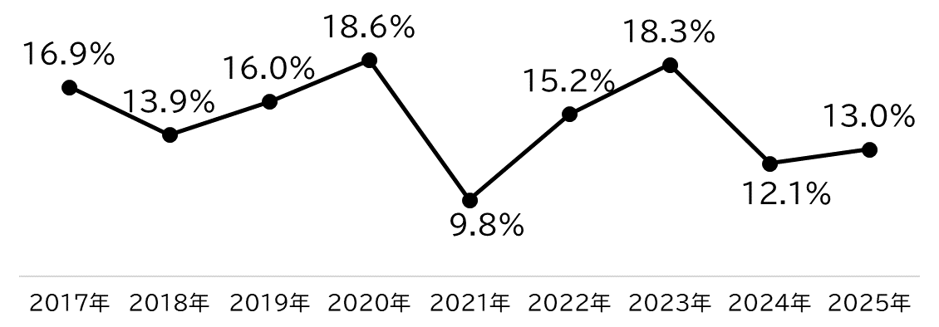
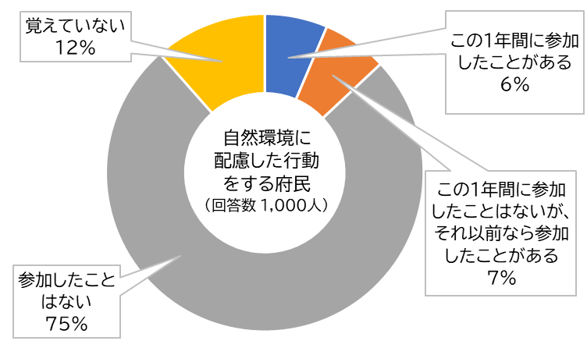
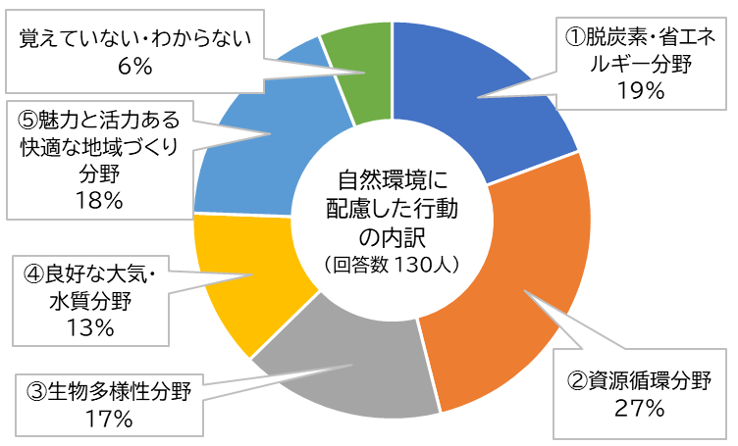
１．自然環境に配慮した行動をする府民の割合
2020年度
2025年度
【質問】あなたは、この１年間に、各分野の例のような「地域における環境保全のための取組み」のいずれかについて、一つでも参加したことがありましたか。なお、この質問において「取組み」とは、環境やその問題に対する地域ぐるみの活動をいいます。また、「地域」とは自治会やＰＴＡなどの活動が行われる身近な範囲だけでなく、ＮＰＯやボランティア団体などの活動が行われる、より広い範囲も対象となります。
〔出展：おおさかＱネット（大阪府政策マーケティング・リサーチ）〕
18.6％
13.0％
２０２５年度
自然環境に配慮した行動をする府民の割合の経年変化
※値は、「この１年間に参加したことがある」と「この１年間に参加したことはないが、それ以前なら参加したことがある」の合計
分野 | 地域における環境保全のための取組みの具体例
①脱炭素・省エネルギー | 共同施設や公共施設などにおける省エネ・節電活動 カーシェアリング（※１）やエコドライブ（※２）の促進活動
②資源循環 | 日用品のリユース（再利用）やリサイクル活動 子ども会などによる古紙やプラスチックなどの資源ごみ収集活動 グリーン購入運動（※３）への参加
③生物多様性 | 動物・昆虫・植物の保護、生息・生育環境の保全や創出活動、外来種対策（※４） 庭や地域の公共空間など身近な場所で、植物を育てみどりを増やすなどの緑化活動 森づくり（間伐、植樹、雑木林の手入れ）、池や川などの水辺保全（藻やヨシ刈等）の活動 生きものに配慮したマーク付商品（レインフォレスト・アライアンスやFSC森林認証等）の選択
④良好な大気・水質 | カーシェアリング、グリーン購入運動への参加 エコドライブの促進活動への参加 川・湖・大阪湾の水質をきれいにするキャンペーンへの参加
⑤魅力と活力ある快適な地域づくり | 川、砂浜、水路、池、道路、公園の掃除 公園や学校などの緑化活動 地域で良好な環境づくりの計画や取組方針の策定のための活動
※１ 「カーシェアリング」とは、登録した複数の会員が自動車を共同利用するシステムのことをいいます。 ※２ 「エコドライブ」とは、おだやかなアクセル操作をしたり、アイドリングの抑制、自動車に不要なものを積まないなど、環境に優しい運動のことをいいます。 ※３ 「グリーン購入運動」とは、製品やサービスを購入する際に、価格や品質だけでなく、環境への負荷ができるだけ小さいものを優先して購入する消費活動に関する運動のことをいいます。 ※４ 「外来種」とは、もともとの地域にはいなかったが、人間の活動によって他の地域から入ってきた生物のことをいいます。外来種対策として、生態系等への悪影響を及ぼすかもしれない外来生物を「国内に入れないこと、野外に捨てないこと、生息区域を拡げないこと」の三原則等があります。

Slide 5
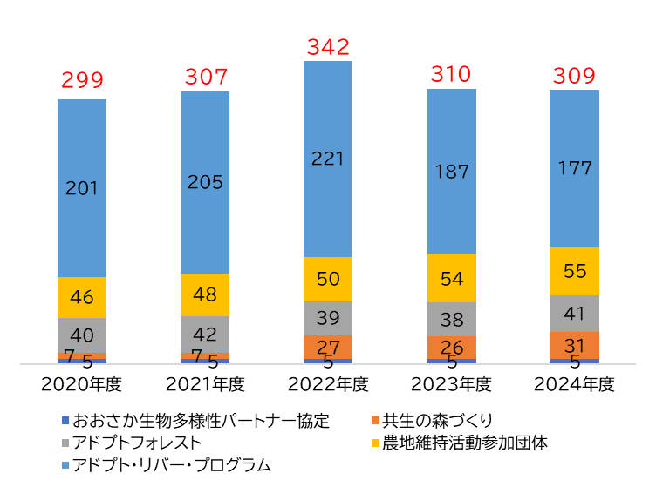
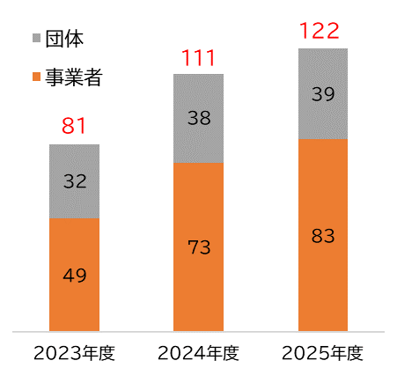
２．連携した取組を行う事業者・団体数
2020年度
2024年度
299団体
309団体
【参考】
おおさか生物多様性応援宣言
登録事業者・団体数（団体）
連携した取組を行う事業者・団体数（団体）
※12月末時点

Slide 6
３．府内で確認された特定外来生物のうち必要な対策がなされた割合
2020年度
2025年度
28.1％
28.6％

Slide 7
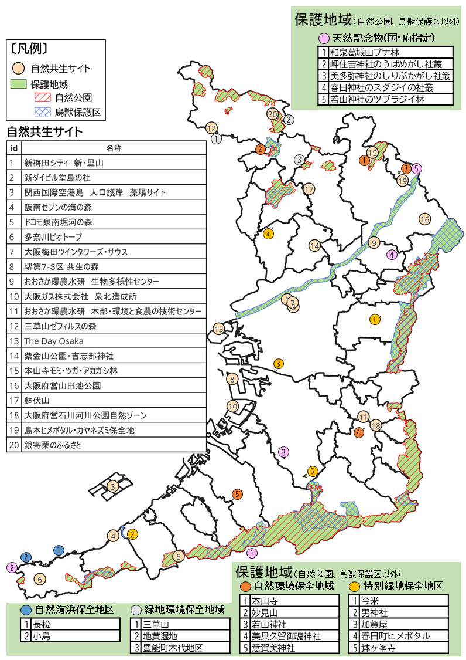
４．法令等に基づく地域指定の割合
2020年度
2025年度
※国基準の保護地域
とOECMの面積割合
24.6％
24.6％
13.96%
(46,930ha)
(46,942ha)
■地域指定の内容
①保安林(国基準外) 17,569ha（ 9.22%）
②近郊緑地保全区域(国基準外) 33,580ha（17.62%）
保護地域（国基準）＋①＋② 46,942ha（24.6%）
■保護地域（国基準）の内訳
国立公園 4ha
国定公園 16,357ha
府立自然公園 3,486ha
自然環境保全地域（府指定） 35ha
自然海浜保全地域 2ha
鳥獣保護区（府指定） 13,282ha
特別緑地保全地区 17ha
天然記念物（国指定） 463ha
その他保護地域（府指定） 25ha
※ 国立公園は海域（岬町沖）。
※ その他保護地域（府指定）は、緑地環境保全地域。
※ 面積は、環境省GISデータを引用。
■保護地域（国基準）とOECMの面積
保護地域 26,256ha（13.78%）
OECM（自然共生サイト） 343ha（ 0.18%）
合 計 26,599ha（13.96%）
※ 面積は、環境省GISデータより引用。海域を含む。
※ OECMの面積は、保護地域との重複を除く。
※ 大阪府の面積は、190,534ha。

Slide 8
重点取組項目の進捗状況

Slide 9
生物多様性に関する国内外と大阪府の動向
世界・国内の動向 |  | 大阪府の動向
2010年10月 | 生物多様性条約COP10 「愛知目標」「名古屋議定書」採択 | 2011年3月 | 「大阪21世紀の新環境総合計画」策定 生物多様性分野を生物多様性地域戦略に位置付け
2012年9月 | 「生物多様性国家戦略2012-2020」策定
 |  | 2021年3月 | 「2030大阪府環境総合計画」策定
2021年10月 | 生物多様性条約COP15 第１部 「昆明宣言」採択 | 2022年3月 | 「大阪府生物多様性地域戦略」策定
 |  | 2022年7月 | 「おおさか生物多様性フォーラム」開催
2022年12月 | 生物多様性条約COP15 第２部 「昆明・モントリオール生物多様性枠組」採択
2023年3月 | 「生物多様性国家戦略 2023-2030」策定 | 2023年4月 | 「おおさか生物多様性応援宣言」制度開始
 |  | 2023年6月 | 「大阪府特定外来生物アラートリスト」策定
2023年10月 | 自然共生サイト第1回認定（令和5年前期）
2024年3月 | 「ネイチャーポジティブ経済移行戦略」策定
 |  | 2024年7月 | 「クビアカツヤカミキリ対策フォーラム」開催
 |  | 2024年10月 | 「堺第7‐3区 共生の森」が自然共生サイトに認定
 |  | 2025年3月 | 「生物多様性くらしナビ まいのちosaka」開設
2025年4月 | 「地域生物多様性増進法」施行 自然共生サイト法制化
 |  | 2025年6月 | 大阪府レッドリストの改訂着手 （第1回大阪府レッドリスト改訂検討委員会）
 |  | 2025年6月 | 「サクラを守れ！クビアカツヤカミキリ～夏の陣～」開催
2025年7月 | 「ネイチャーポジティブ経済移行戦略ロードマップ」策定
 |  | 2025年12月 | 「大阪府生物多様性地域戦略」中間見直しの諮問
2026年2月 | 生物多様性国家戦略2023-2030の実施状況の中間評価
 |  | 2026年3月 | 「2030大阪府環境総合計画」改定（予定）

Slide 10
重点取組項目の実施状況
取組方針１ 生物多様性の理解と生物多様性に資する行動の促進
1-1-1 府民等の生物多様性配慮行動の促進
まいのちosaka開設
普及啓発資料「知ろう・伝えよう大阪の生物多様性」の改訂及び動画作成
普及啓発イベント出展
1-1-2 「大阪生物多様性保全ネットワーク」や「おおさか生物多様性施設連絡会」等と連携した普及啓発
生物多様性センターとフォーラム開催（保全ネットワーク）
天王寺動物園と協働でイベント開催（施設連絡会）
1-1-3 森・里・川・海における各種プログラムの提供
庁内施設を活用した「おおさか森里川海巡り」を予定していたが、具体的な取組なし
取組方針２ 自然資本の持続可能な利用、維持・充実
2-1-1 森・里・川・海における保全・再生・創造
里地里山等の貴重な自然環境の保全
堺第7‐3区「共生の森」の森づくり活動
2-1-2 事業者等の生物多様性保全に資する取組の促進
おおさか生物多様性応援宣言を創設
企業向けセミナーを開催、EMIELD（株）と事業連携協定を締結
2-3-2 特定外来生物の防除
大阪府外来生物アラートリストの作成
クビアカツヤカミキリの防除対策（フォーラム、啓発資料、捕獲イベント等）
取組方針３ 生物多様性保全に資する仕組みづくりの推進
3-1-1 野生動植物のモニタリング体制の構築
大阪府いきもの資料館を解説
3-1-2 レッドリストの改訂及び活用
レッドリストの改訂に着手

Slide 11
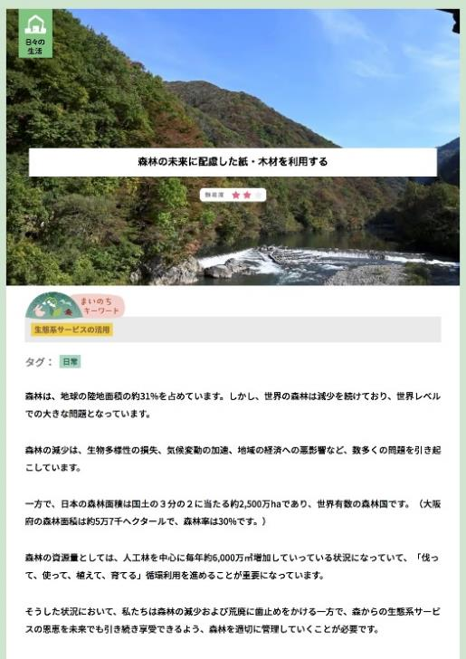
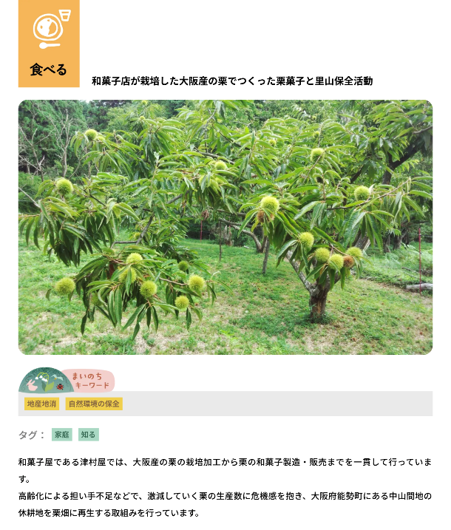
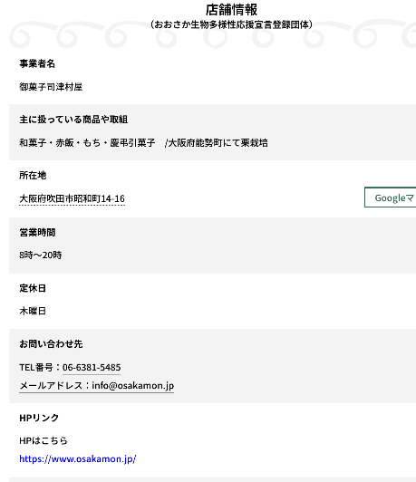
1-1-1 府民等の生物多様性配慮行動の促進
取組方針１
ウェブサイト「生物多様性多様性くらしナビ まいのちosaka」
“日々の暮らしの中でできる生物多様性に配慮した行動”をわかりやすく学べるサイトを開設(2025.3)
地産地消（大阪産（もん）の活用）や省エネ、ゴミ削減といった身近な行動を提案（まいのち行動）
生物多様性保全や配慮した行動につながる大阪府内の施設・商品・取組を紹介（まいのち情報）
府内の自然観察会などのイベント情報を紹介
まいのち行動（身近な行動の提案）
まいのち情報（施設・商品・取組の紹介）

Slide 12
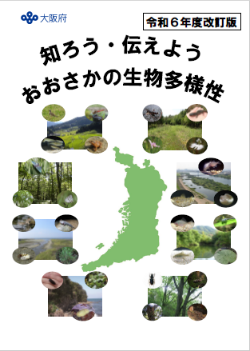
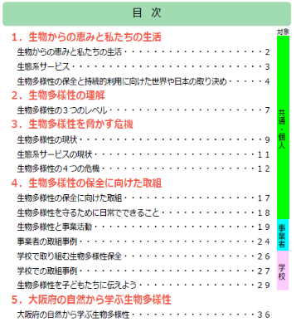
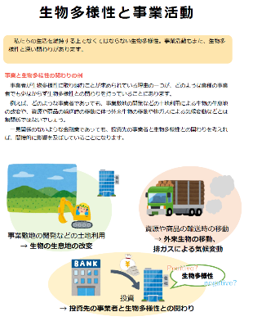
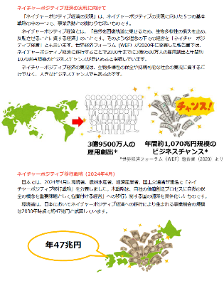
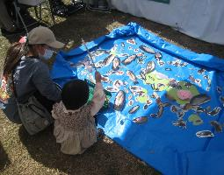
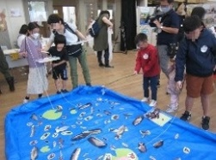
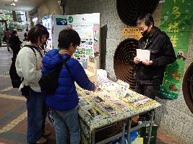
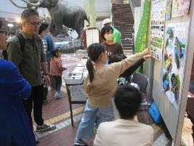
1-1-1 府民等の生物多様性配慮行動の促進
取組方針１
普及啓発資料の公開
普及啓発資料「知ろう・伝えよう大阪の生物多様性」の改訂および動画作成
・「生物多様性の３つの階層」や「生態系サービス」など生物多様性の基礎を解説
・生態系の重要性を正しく理解し、他者へ伝えるための学習プログラムや実践シートを用意
普及啓発イベントへの出展
クイズ・カルタ・マグネット魚釣りを通した外来種問題等の啓発を実施（年７回程度）
幼児～小学校低学年が中心
釣った後は、外来種問題を易しく説明
外来生物クイズを通して、生物多様性の理解を深めていただきました

Slide 13
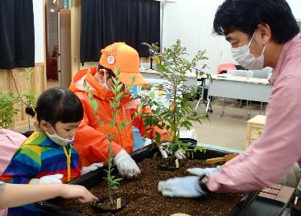
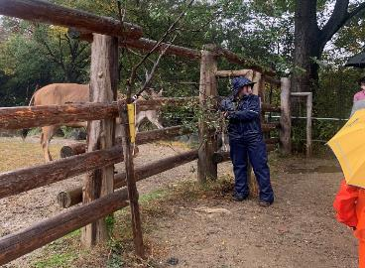
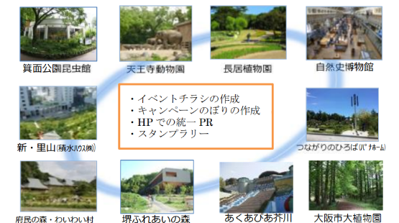
1-1-2 「大阪生物多様性保全ネットワーク」や
「おおさか生物多様性施設連絡会」等と連携した普及啓発
取組方針１
大阪生物多様性保全ネットワーク
教育機関・研究機関・NPO・行政で構成され、相互の連携をはかり、生物多様性の保全に向けた取り組みを行うネットワーク。（事務局：NPO法人大阪自然史センター）
「おおさか生物多様性フォーラム」 @大阪市立自然史博物館（2022.7 参加者：118名）
おおさか生物多様性施設連絡会
府民が自然や生き物への理解を深められるよう、動物園、植物園、博物館、昆虫館等の施設で構成された連絡会。（事務局：大阪府）
天王寺動物園等と連携し普及啓発イベント（植樹体験・ガイドツアー）を開催
（2023・2024 参加者：計414名）
各施設のイベントを取りまとめたチラシ作成及び「まいのちosaka」に掲載
【天王寺動物園イベント】
動物のフンの堆肥を混ぜて、植樹体験。
植えた木は鉢植えで園内に設置。
バックヤードで、動物が生きていく
ために植物が必要という内容を説明
主な拠点施設

Slide 14
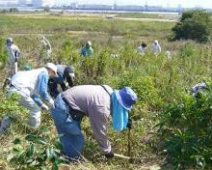
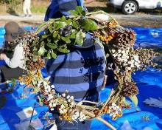
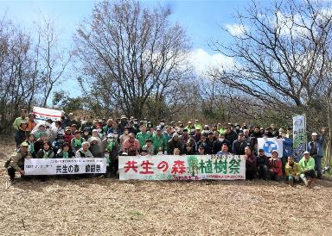
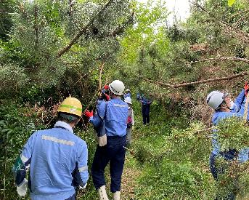
2-1-1 森・里・川・海における保全・再生・創造
取組方針２
里地里山等の貴重な自然環境の保全
（公財）大阪みどりのトラスト協会への補助を通して、府有地である和泉葛城山ブナ林（国天然記念物）の周辺保護樹林帯や、大阪府自然環境保全条例に基づき指定した自然環境保全地域（5箇所）及び緑地環境保全地域(2箇所)の保全活動を実施。
堺第7‐3区 共生の森
平成16年より産業廃棄物処分場に自然環境を創出する取組みとして、府民・NPO・企業・行政が協働して、植樹活動を中心に森づくり活動を実施。
府民参加による森づくりイベント（年８回程度）や植樹祭（年１回）を実施。
植樹祭の植栽状況 参加者：8千人 植栽本数：3万本 植栽面積：８ha
企業参画制度として一定区間を貸出し、森づくり活動を実施する「企業の森づくり」制度を運用。
企業の森づくり植栽状況 参加者：5千人 植栽本数：8万本 植栽面積：9ha）
「豊かな自然」と「継続した森づくり活動」が評価され、環境省の自然共生サイトに認定（2024.10）。
草刈イベント
リースづくり
第19回植樹祭(2024年3月)
大阪製鉄(株)による森づくり

Slide 15

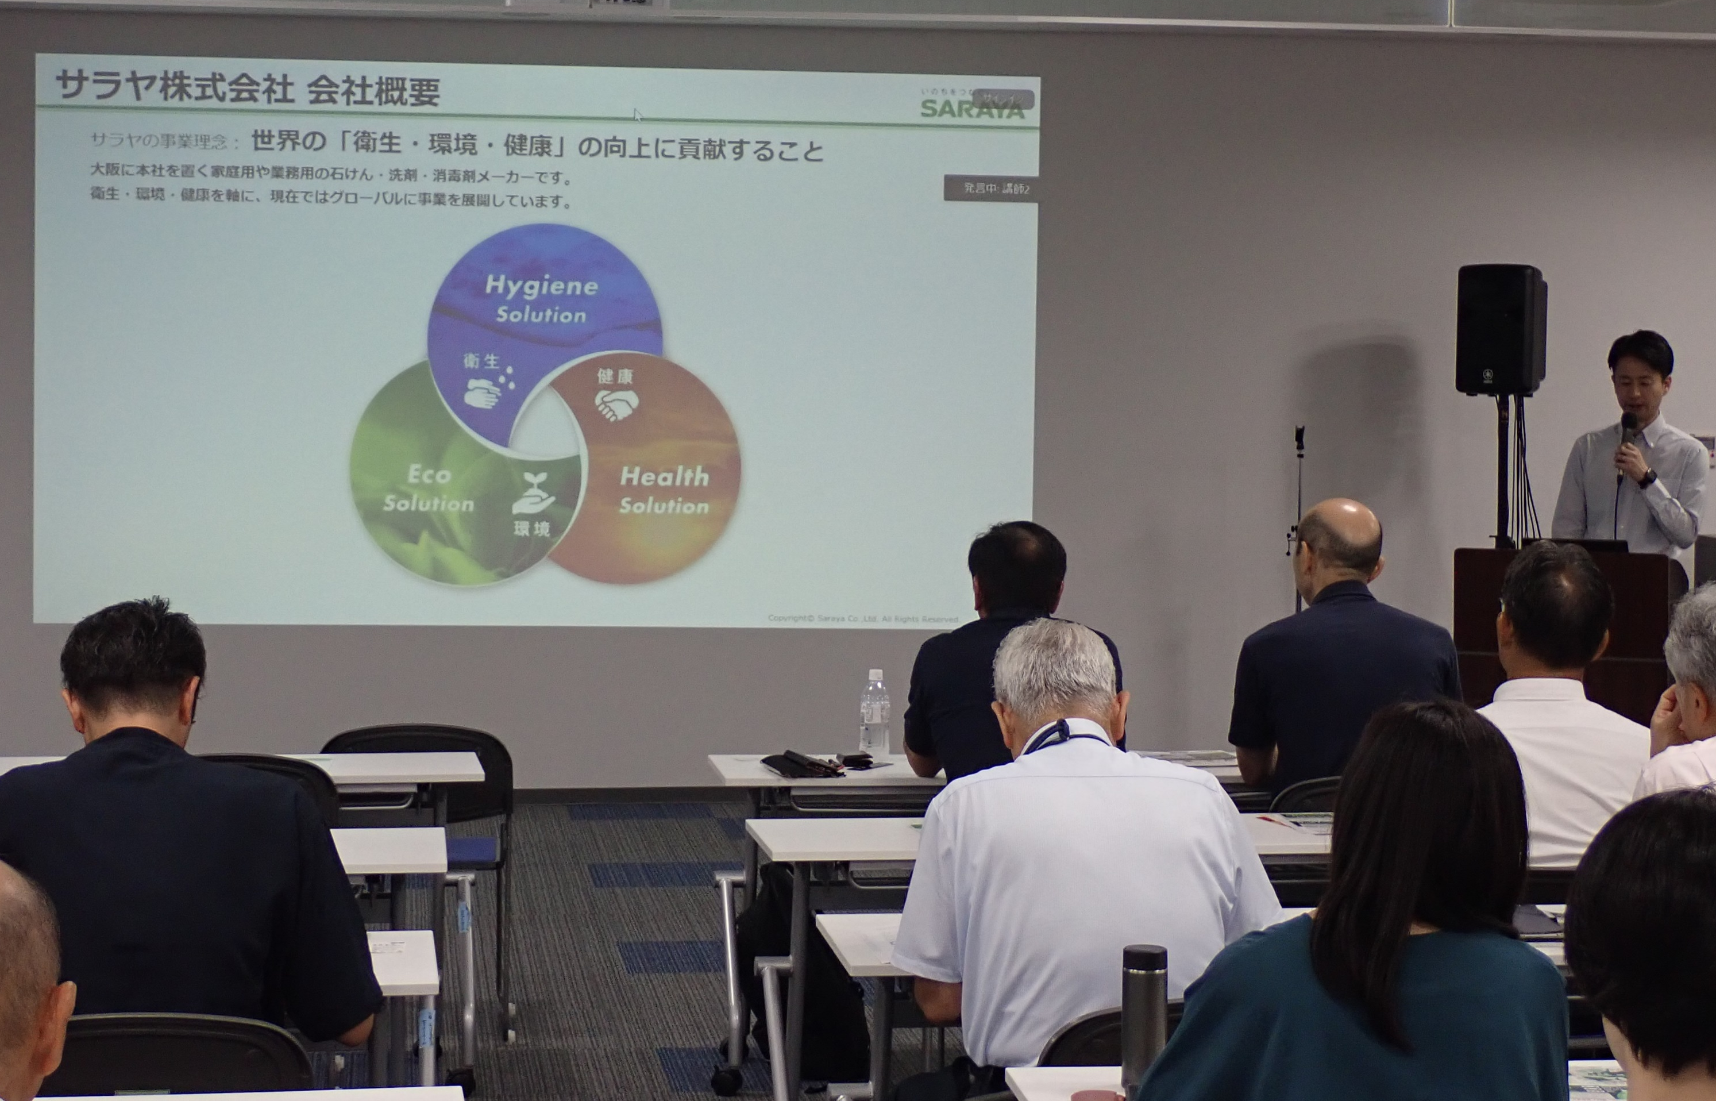
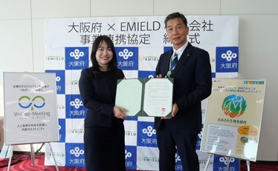
2-1-2 事業者等の生物多様性保全に資する取組の促進
取組方針２
おおさか生物多様性応援宣言
生物多様性保全に積極的な事業者・団体に取組みを宣言（登録）いただき、府がPR等する制度（2023.4～ 登録開始）
89事業者、40団体（計129）が登録済み（2026.3時点）
HP等でのPR、メルマガでの生物多様性に関する情報提供を実施
企業向けセミナー
登録証
企業と自然環境との関わりや、身近な一歩から始められる実践のヒントを届けるセミナーを開催
第１回 （2025.８） 参加者127名
テーマ ：生物多様性への取り組みから企業価値を創る
登壇者：サラヤ（株）、山形開発工業（株）など
第２回 （2026.3） 参加者109名
テーマ ：自然共生サイトを通じた企業と地域の接点
登壇者：エスペック（株）、御菓子司津村屋 など
サラヤ㈱よりサプライチェーン配慮事例を紹介
企業連携
EMIELD（株）と事業連携協定を締結（2025.12）
【協定事項】ネイチャーポジティブに係る企業の取組支援
セミナー、ワークショップの開催
生物多様性保全活動マッチングの広報
堺第7‐3区 共生の森等における保全活動のサポート
協定締結式

Slide 16
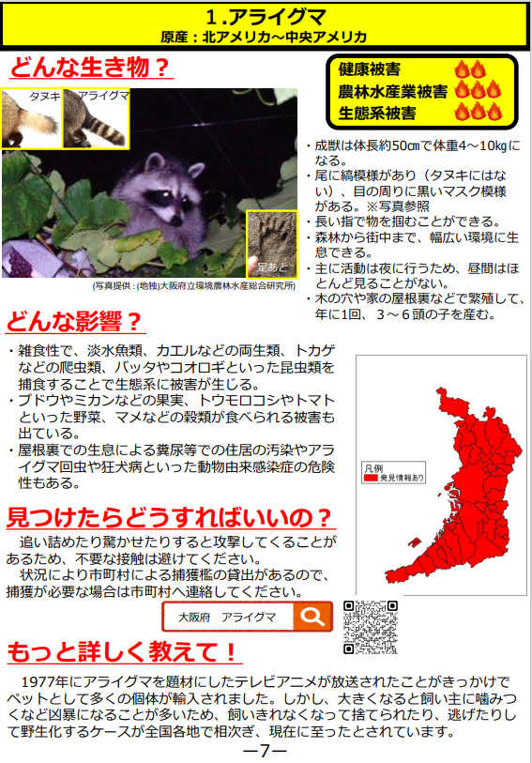
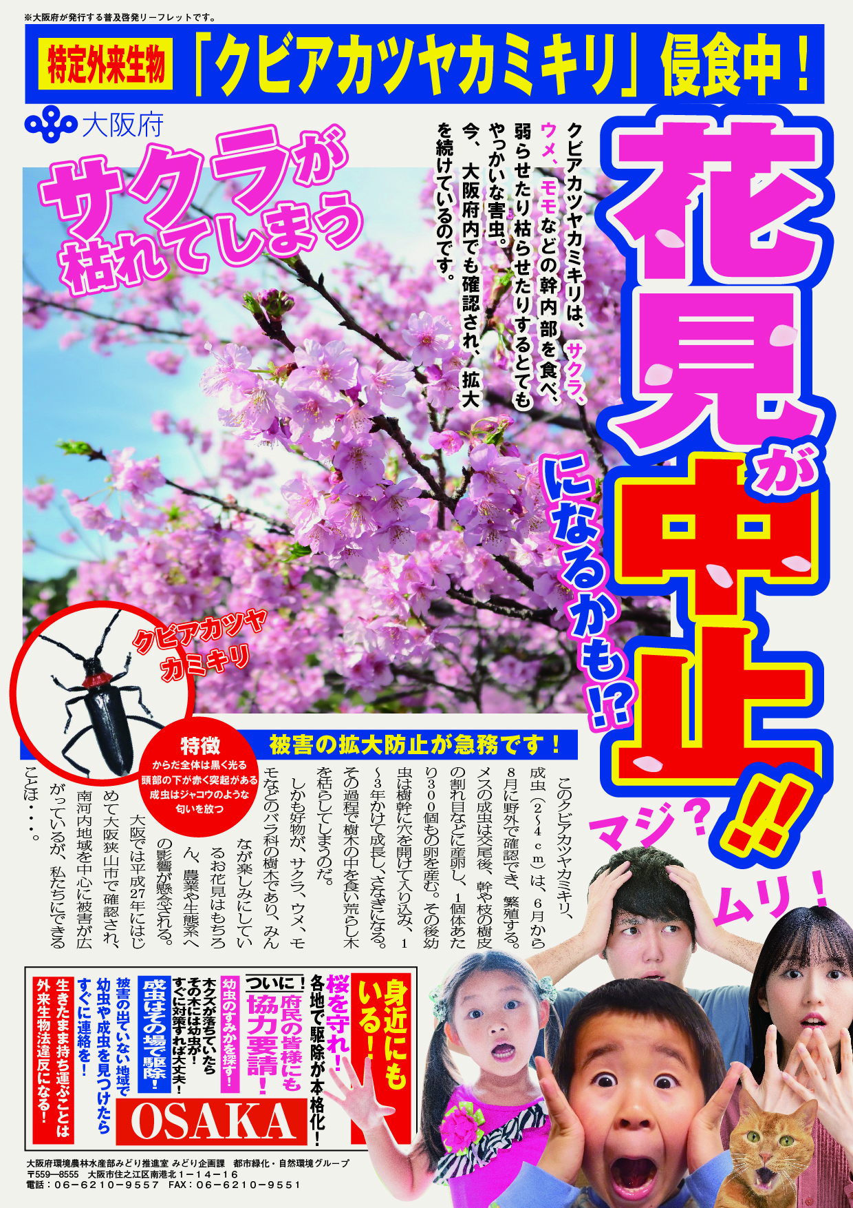
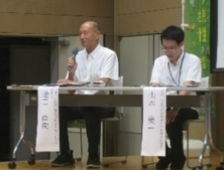
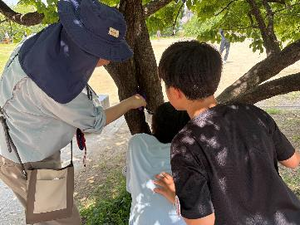
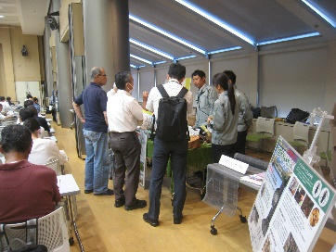
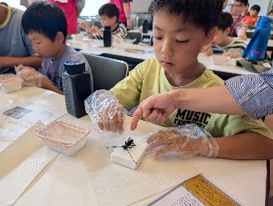
2-3-2 特定外来生物の防除
取組方針２
大阪府特定外来生物アラートリスト
府内で確認されている特定外来生物の生態系等への影響や分布状況等を示した資料（2023.6 作成）
掲載種数 34種（条件付特定外来生物を含む）
分布拡大状況を踏まえ、随時更新予定
クビアカツヤカミキリ対策
普及啓発チラシ
施設管理者向けフォーラム
サクラを守れ！クビアカツヤカミキリ～夏の陣～
2024.6作成
2024.7開催
参加者 130名
府民参加型の捕獲イベント（2025.5~9 開催）
・捕獲数競争（約3,300匹捕獲）
・大会（8か所 参加者数 220名）
捕獲や卵探し、講習会、標本作成を実施
パネルディスカッション
捕獲
防除資材の紹介
標本作成

Slide 17
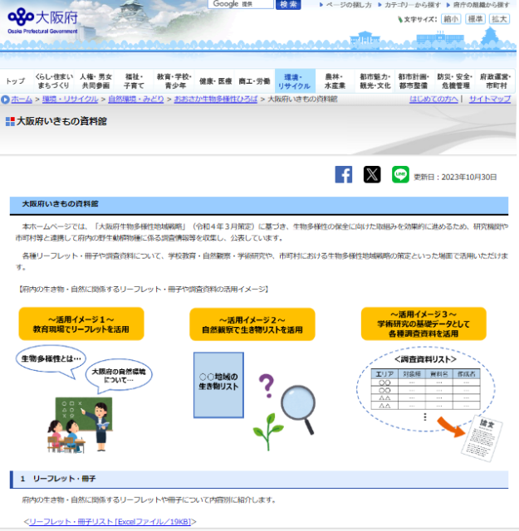
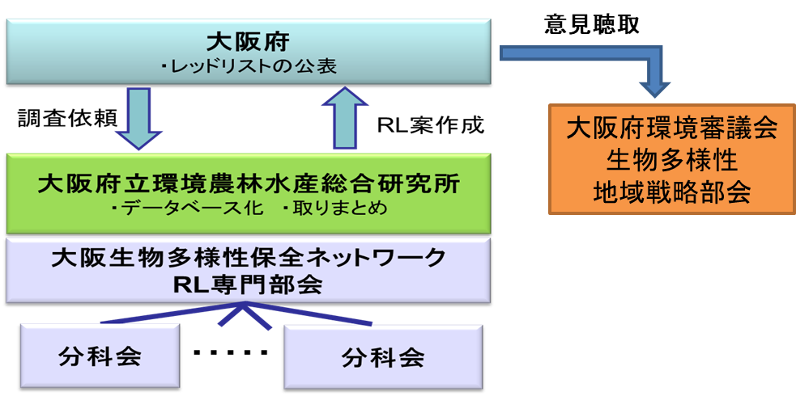
3-1-1 野生動植物のモニタリング体制の構築
取組方針３
大阪府いきもの資料館
府HP上で、行政・研究機関等が作成する府内の生き物や自然に関するリーフレット・冊子及び各種調査資料リストを公表（2023.9 公開）
リーフレット・冊子53点、調査資料57点を紹介
学校教育、自然観察、学術研究等での活用を想定し、随時更新
取組方針３
3-1-2 レッドリストの改訂及び活用
大阪府レッドリスト
2025~2027年度の3か年をかけてレッドリストを改訂
レッドリスト掲載種の選定は、大阪生物多様性保全ネットワーク内のRL専門部会にて実施
リスト作成の根拠となる資料はデータベースとして整理
改訂版のリストは、生息地保全のための行政施策への活用を検討
【改訂の体制】
※「大阪生物多様性保全ネットワーク」
生物多様性に関する博物館や大学、NPO、行政等による団体で構成
RL専門部会は各生物分類群の専門家で構成

